Slide 1


Slide 2
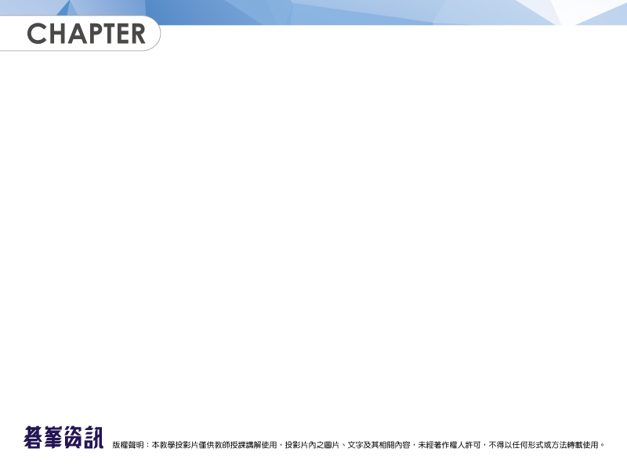
01 開始撰寫 PHP 程式
1-1 認識動態網頁技術
1-2 認識PHP、Apache 與MySQL
1-3 建立PHP、Apache 與MySQL 執行環境
1-4 PHP 程式的編輯工具
1-5 安裝本書範例程式
1-6 撰寫第一個PHP 程式
1-7 PHP 程式碼撰寫慣例

Slide 3
1-1 認識動態網頁技術
Web 採用的是「主從式架構」(client-server module)，如下圖，其中「用戶端」(client) 可以透過網路連線存取另一部電腦的資源或服務，而提供資源或服務的電腦就叫做「伺服器」(server)。

Slide 4
1-1-1 瀏覽器端 Scripts
瀏覽器端 Scripts 指的是嵌入在 HTML 原始碼內的小程式，由瀏覽器負責執行。JavaScript 和 VBScript 均能用來撰寫瀏覽器端 Scripts，其中以 JavaScript 為主流。
下圖是 Web 伺服器處理瀏覽器端 Scripts 的過程：

Slide 5
1-1-2 伺服器端 Scripts
伺服器端 Scripts 也是嵌入在 HTML 原始碼內的小程式，但和瀏覽器端 Scripts 不同的是它由 Web 伺服器負責執行。下圖是 Web 伺服器處理伺服器端 Scripts 的過程：
常見的伺服器端 Scripts 有下列幾種：
CGI (Common Gateway Interface)
JSP (Java Server Pages)
ASP (Active Server Pages)/ASP.NET
PHP (PHP:Hypertext Preprocessor)

Slide 6
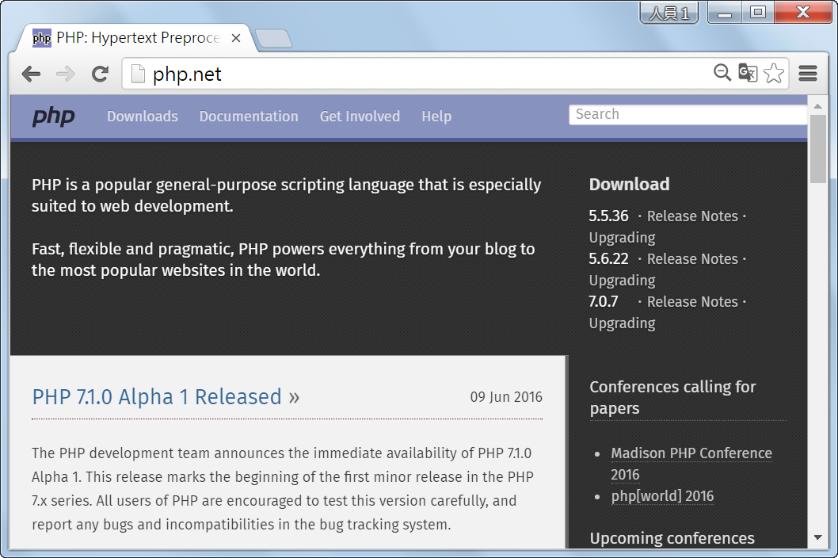
1-2 認識 PHP、Apache 與 MySQL (1/2)
除了執行效能大幅提升之外，PHP 7還有其它新特色，例如使用更少記憶體、Abstract Syntax Tree (抽象語法樹)、一致的64位元支援、強化亂數產生器的安全性、優化例外處理架構、將fatal error轉換為例外處理、純量型別宣告、傳回值型別宣告、?? 運算子、<=> 運算子、使用define() 定義常數陣列、匿名類別、Closure::call() 等。
您可以到PHP 官方網站http://php.net/ 查看PHP的發展現況、下載PHP 模組、PHP 文件或加入討論。

Slide 7
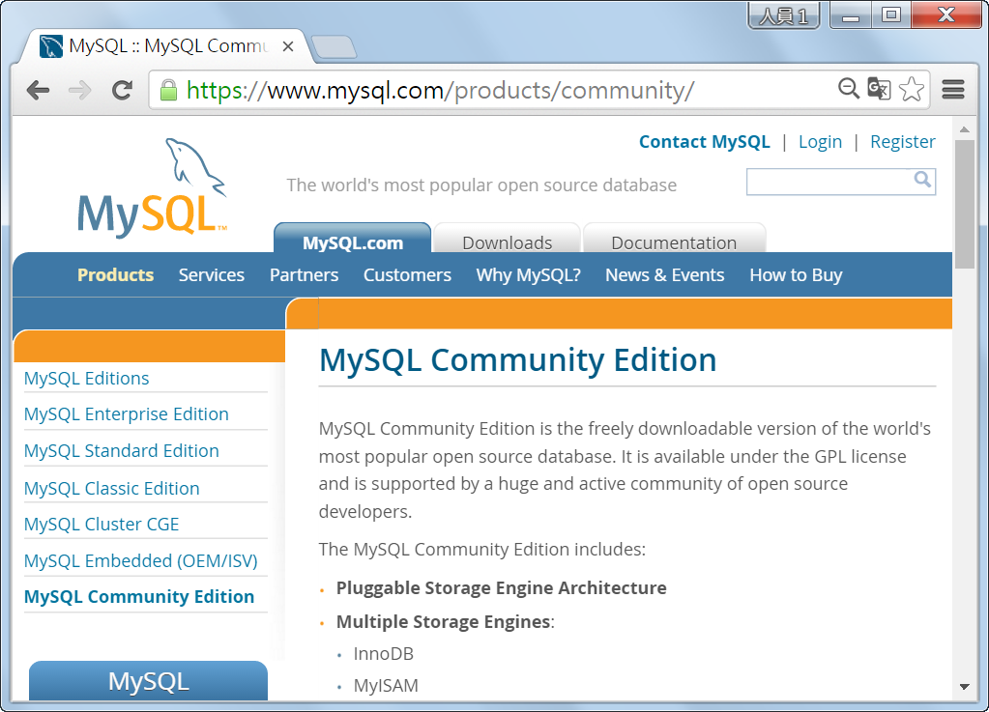
1-2 認識 PHP、Apache 與 MySQL (2/2)
Apache 其實是 Apache HTTP Server 的簡稱，這是 Apache 軟體基金會所發展的 Web 伺服器，和 PHP 一樣屬於開放原始碼，具有完全免費、穩定、快速、安全、跨平台等優點。
MySQL是由 MySQL AB 公司所發展的關聯式資料庫管理系統，它和 PHP、Apache 一樣屬於開放原始碼，但不同的是若純粹為個人用途，無須申請即可免費使用，若為商業用途，則須向MySQL AB 公司購買授權。
您可以到MySQL官方網站https://www.mysql.com/products/ community/ 下載免費的MySQL社群版

Slide 8
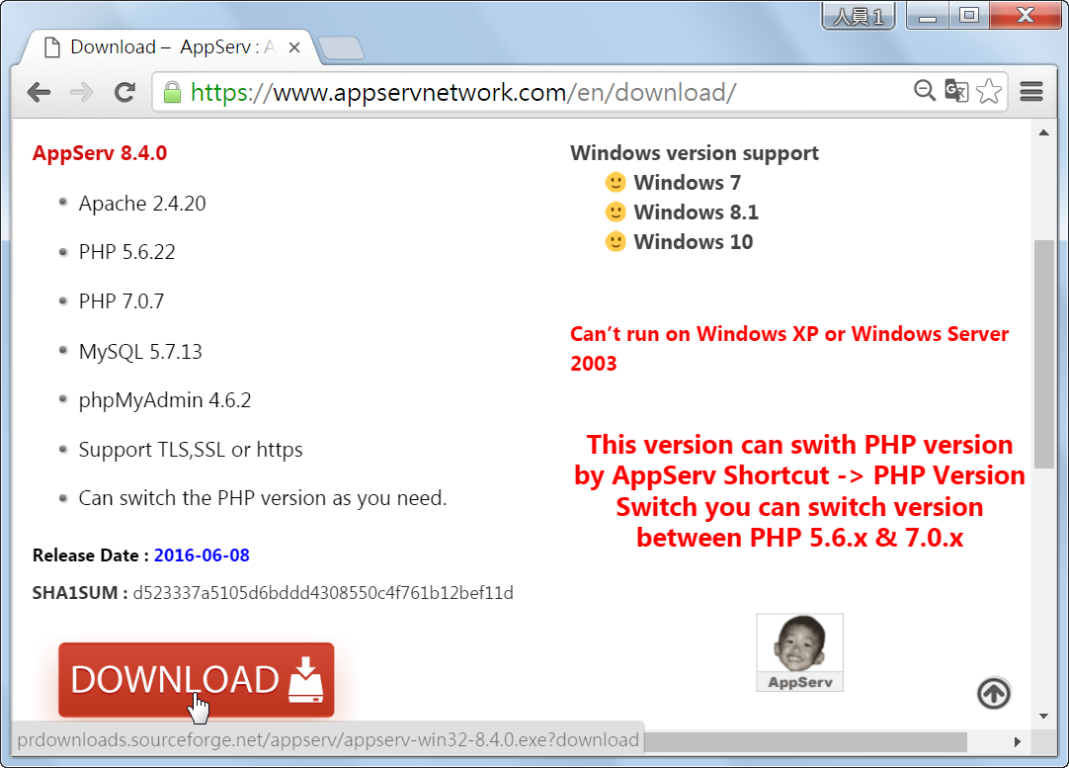
1-3 建立 PHP、Apache 與 MySQL 執行環境
傳統安裝方式：手動安裝Apache Web Server、PHP 模組、MySQL 資料庫。
WAMP 安裝方式：WAMP 是 Windows + Apache + MySQL + PHP 的簡寫，也就是將 Apache、MySQL 與 PHP 三大功能整合在一起的套裝軟體，在本書中，我們選擇使用 AppServ 。

Slide 9
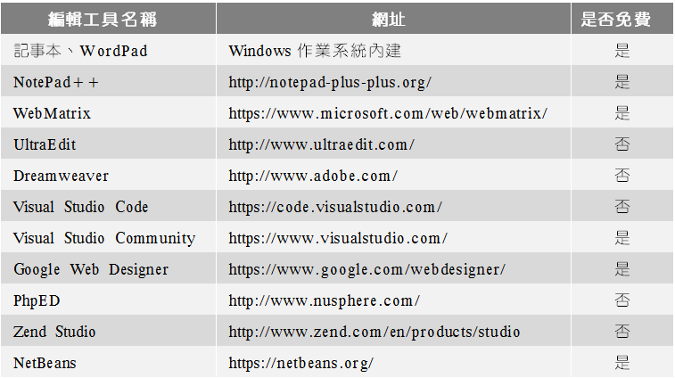
1-4 PHP 程式的編輯工具
PHP 程式其實是一個純文字檔，只是副檔名為 .php，而下表是一些常見的編輯工具。

Slide 10
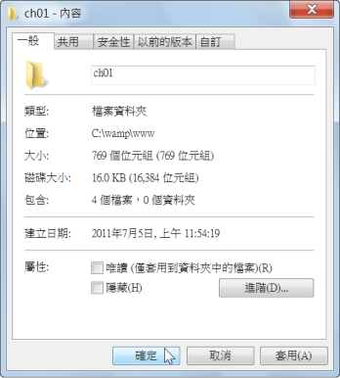
1-5 安裝本書範例程式
將隨書光碟 \samples 資料夾內的所有資料夾與檔案複製到網頁主目錄，由於我們使用 AppServ 套裝軟體，故網頁主目錄預設為 C:\AppServ\www。
取消這些資料夾與檔案的唯讀屬性。
之後您就可以在瀏覽器的網址列輸入
類似 http://localhost/ch01/hello.php
的網址，來執行第 1 章的範例程式
hello.php。

Slide 11
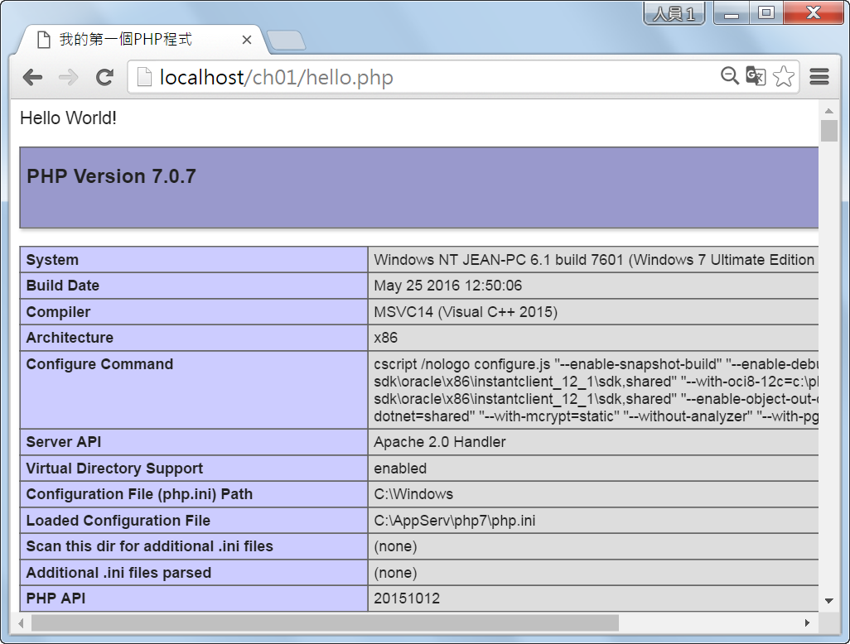
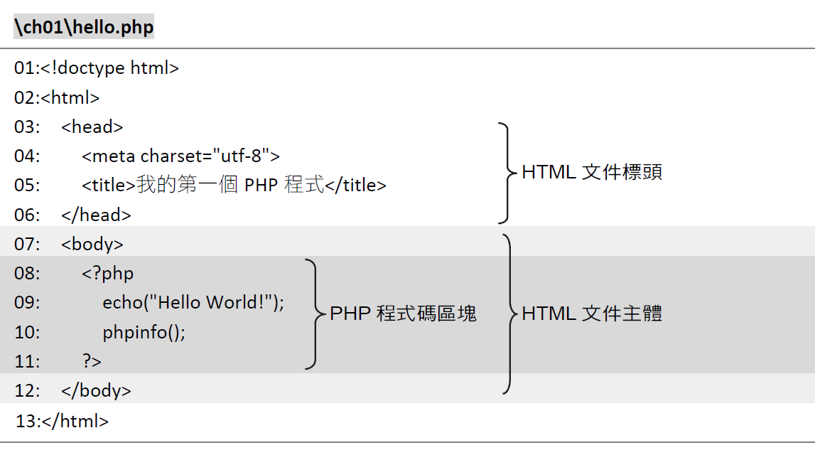
1-6 撰寫第一個 PHP 程式
1-6-1 將 PHP 程式嵌入 HTML 網頁

Slide 12
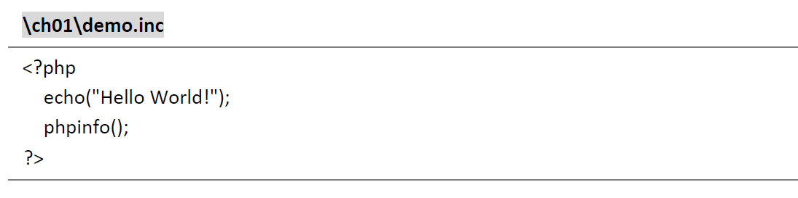
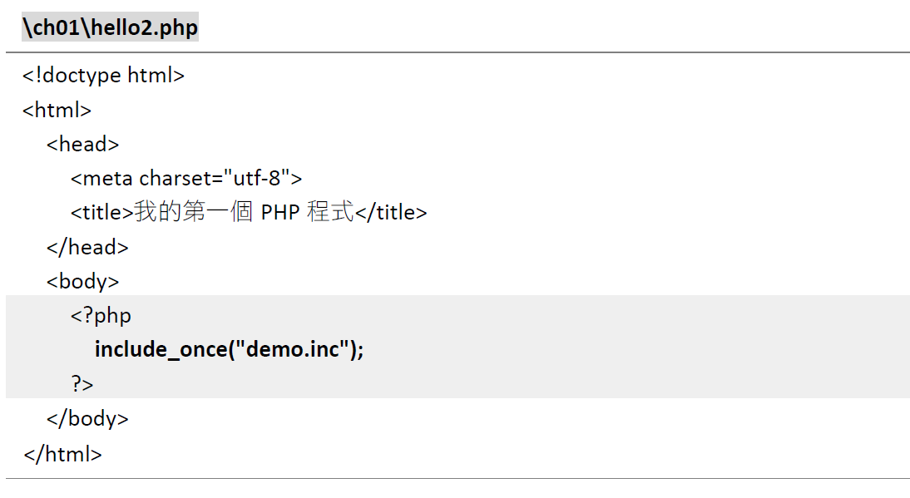
1-6-2 將 PHP 程式放在外部檔案

Slide 13

1-7 PHP 程式碼撰寫慣例 (1/3)
英文字母大小寫
PHP 會區分變數名稱與常數名稱的英文字母大小寫，不會區分內建函式或保留字的英文字母大小寫。
空白字元
PHP 會忽略多餘的空白字元。
分號
PHP 程式的每行敘述結尾要加上分號 (;)，例如：

Slide 14
1-7 PHP 程式碼撰寫慣例 (2/3)
註解
PHP 提供了 // 和 # 兩種單行註解符號，例如：
PHP 亦提供了 /* */ 一種多行註解符號，例如：
//這是第一種單行註解符號
#這是第二種單行註解符號
/* 這是
多行註解符號 */

Slide 15
1-7 PHP 程式碼撰寫慣例 (3/3)
保留字一覽
and | or | xor | __FILE__
exception | php_user_filter | __LINE__ | array ()
as | break | case | cfunction
class | const | continue | declare
default | die () | do | echo ()
else | elseif | empty () | enddeclare
endfor | endforeach | endif | endswitch
endwhile | eval () | exit () | extends
for | foreach | function | global
if | include () | include_once () | isset ()
list () | new | old_function | print ()
require () | require_once () | return () | static
switch | unset () | use | var
while | __FUNCTION__ | __CLASS__ | __METHOD__

